Slide 1
Аналитическая карта футбольных клубов

Slide 2
Актуальность: тема о футболе, этот вид спорта, несомненно, актуален в наше время, к нему проявлен большой интерес со стороны как аналитиков, так и простых людей по всему миру.
Объект исследования: Достижения футбольных клубов в Европе и их результаты в этом сезоне.
Предмет исследования: Результаты соревнований европейских клубов в этом сезоне, их достижения.
Задачи проекта:
Собрать данные по этой теме;
Проанализировать показатели футбольных клубов в этом сезоне;
Изучить достижения футбольных клубов, а также рассказать о них;
Сравнить лучшие команды из европейских лиг по результативности и достижениям.

Slide 3

«Ла Лига» – профессиональная футбольная лига в Испании.
В «Ла Лиге» всего участвуют 20 команд. Из этих команд были выбраны два лучших клуба из этой лиги, а именно:
-«Реал Мадрид»
-«Барселона»

Slide 4

ФК «Реал Мадрид»
«Реал Мадрид»-футбольный клуб из Мадрида, выступающий в «Ла Лиге»(профессиональной лиги Испании). Считается одним из популярных и лучших клубов мира. «Реал» был основан в 1902 г. За время своего существования «Реал» сумел завоевать множество трофеев:
-14 ЛЧ УЕФА
-5 суперкубков УЕФА
-11 суперкубков Испании
-35 титулов чемпионов Испании
-20 кубков Испании
*ЛЧ(Лига Чемпионов) УЕФА- ежегодный турнир, проводящийся между лучшими клубами Европы.
*Суперкубок УЕФА – матч, проводящийся между победителями Лиги Европы и Лиги Чемпионов.

Slide 5
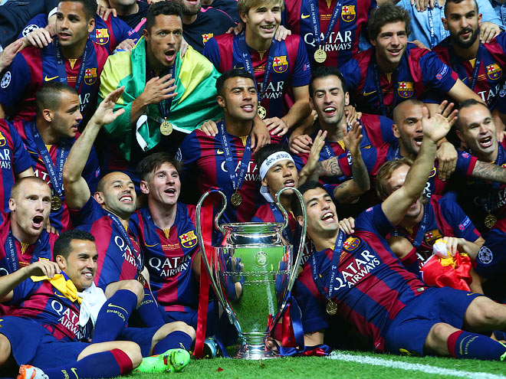
ФК «Барселона»
«Барселона» - профессиональный и самый титулованный футбольный клуб Испании из Барселоны, выступающий в «Ла Лиге», является прямым конкурентом «Реала» за чемпионство в Испании. Считается одним из лучших и популярных клубов в мире. Клуб основан в 1899 г. За время существования «Барселона» сумела завоевать:
-5 ЛЧ УЕФА
-5 суперкубков УЕФА
-14 суперкубков Испании
-27 титулов чемпионов Испании
-31 кубок Испании

Slide 6
Характеристики клубов из «Ла Лиги»
 | Разница забитых/пропущенных мячей | Количество ЛЧ УЕФА | Количество суперкубков УЕФА
«Реал» | 50/17 (33) | 14 | 5
«Барселона» | 40/20 (20) | 5 | 5
Всего | 90/37 (53) | 19 | 10

Slide 7

«Бундеслига» – профессиональная футбольная лига в Германии.
В ней играют 18 команд. Из них можно выделить два лучших клуба
-«Бавария Мюнхен»
-«Боруссия Дортмунд»
–

Slide 8
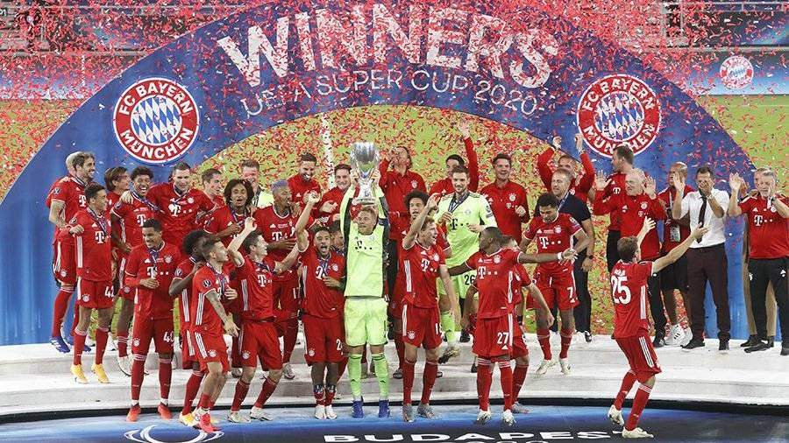
ФК «Бавария»
«Бавария» - профессиональный футбольный клуб из Мюнхена, выступающий в «Бундеслиге» (профессиональная лига в Германии). Также как «Реал» и «Барселона» считается одним из лучших клубов в мире. «Бавария» была основана в 1900 г. Трофеи, завоёванные мюнхенской «Баварией»:
-6 ЛЧ УЕФА
-2 суперкубка УЕФА
-10 суперкубков Германии
-33 чемпионских титула Германии
-20 кубков Германии

Slide 9
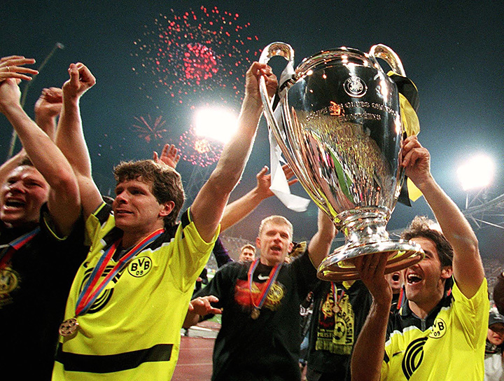
ФК «Боруссия Дортмунд»
«Боруссия Дортмунд» – профессиональный футбольный клуб из Дортмунда, Германии. Считается популярным клубом в мире. Был основан в 1909 г. За время своего существования «Боруссия» успела выиграть:
-1 ЛЧ УЕФА
-6 суперкубков Германии
-8 чемпионств Германии
-5 кубков Германии

Slide 10
Характеристики клубов из Бундеслиги»
 | Разница забитых/пропущенных мячей | Количество ЛЧ УЕФА | Количество суперкубков УЕФА
«Бавария» | 43/14 (29) | 6 | 2
«Боруссия Дортмунд» | 42/28 (14) | 1 | 0
Всего | 85/42 (43) | 7 | 2

Slide 11

«Серия А»- профессиональная футбольная лига в Италии..
.
В ней участвует 20 команд. Среди них я выбрал 2 лучшие команды:
«Интер»,
«Милан»

Slide 12

ФК «Милан»
«Милан» - итальянский профессиональный футбольный клуб из Милана, выступающий в «Серии А»(профессиональная лига в Италии). Считается одним из самых популярных клубов в мире. У «Милана» большая история. «Милан» был основан в 1899 г. За время своего существования «Милан» успел завоевать:
-7 ЛЧ УЕФА
-5 суперкубков УЕФА
-7 суперкубков Италии
-19 чемпионских титулов Италии
-5 кубков Италии

Slide 13
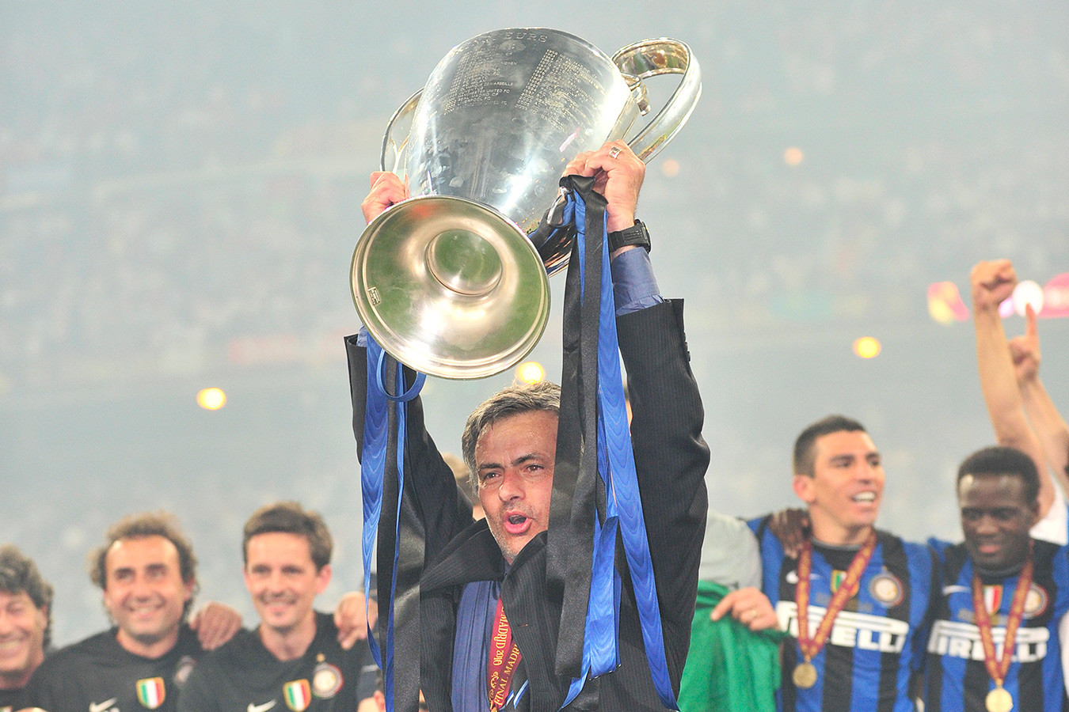
ФК «Интер»
«Интер» - профессиональный футбольный клуб из Милана, выступающий в итальянской «Серии А». «Интер»- клуб с большой историей. Считается одним из самых популярных клубов в мире. «Интер» был основан в 1908 г. За время существования «Интер» завоевал множество трофеев:
-3 ЛЧ УЕФА
-3 суперкубка УЕФА
-7 суперкубков Италии
-19 чемпионских титулов Италии
-9 Кубков Италии

Slide 14
Характеристики клубов из Серии А
 | Разница забитых/пропущенных мячей | Количество ЛЧ УЕФА | Количество суперкубков УЕФА
«Интер» | 45/12 (33) | 3 | 3
«Милан» | 31/26 (5) | 7 | 5
Всего | 76/38 (38) | 10 | 8

Slide 15

АПЛ – профессиональная футбольная лига в Англии.
В ней участвуют 20 команд. Среди них есть клубы с наибольшей результативностью:
«Челси»
-«Ливерпуль»

Slide 16
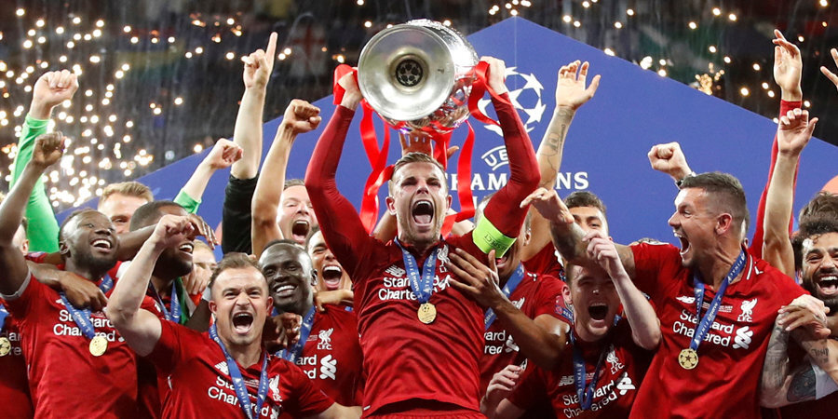
ФК «Ливерпуль»
«Ливерпуль» - английский профессиональный футбольный клуб из Ливерпуля, выступающий в АПЛ (Английской Премьер-Лиге). «Ливерпуль» считается одним из самых лучших и титулованных клубов в мире. «Ливерпуль» был основан в 1892 г. За время своего существования «Ливерпуль» выиграл множество трофеев:
-6 ЛЧ УЕФА
-4 суперкубка УЕФА
-16 суперкубков Англии
-19 чемпионских титулов Англии
-8 кубков Англии
-9 кубков Английской Лиги

Slide 17
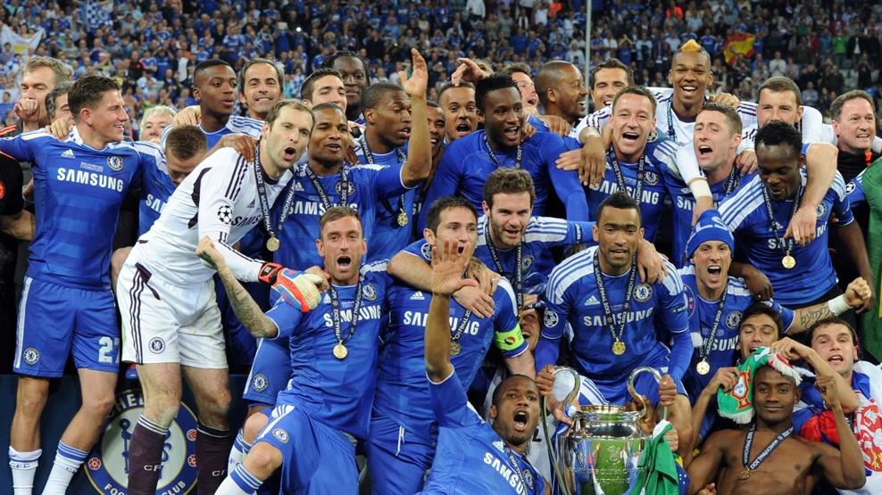
ФК «Челси»
«Челси» - английский профессиональный клуб из Лондона, выступающий в АПЛ. «Челси» считается одним из самых популярных клубов в мире. «Челси» был основан в 1905 г. За время существования клуба было выиграно множество трофеев:
-2 ЛЧ УЕФА
-2 суперкубка УЕФА
-4 суперкубка Англии
-6 чемпионских титулов Англии
-8 кубков Англии
-5 кубков Английской Лиги

Slide 18
Характеристика клубов из АПЛ
 | Разница забитых/пропущенных мячей | Количество ЛЧ УЕФА | Количество суперкубков УЕФА
«Ливерпуль» | 57/22 (35) | 6 | 4
«Челси» | 26/26 (0) | 2 | 2
Всего | 83/48 (35) | 8 | 6

Slide 19

«Примейра-Лига» – профессиональная футбольная лига в Португалии.
В этой лиге участвуют 18 команд. Среди них есть 2 самых лучших клуба в Португалии:
-«Порту»
-«Бенфика»

Slide 20

ФК «Порту»
ФК «Порту» – профессиональный футбольный клуб из Порту, Португалии. Выступает в «Примейр-Лиге». Считается одним из самых известных клубов в мире. Был основан в 1893 г. С момента основания клуба до настоящего времени было завоёвано множество трофеев:
- 2 ЛЧ УЕФА
-1 Суперкубок УЕФА
- 24 Суперкубка Португалии
- 30 чемпионств Португалии
- 19 Кубков Португалии

Slide 21

ФК «Бенфика»
ФК «Бенфика» – профессиональный футбольный клуб из Лиссабона, Португалии. Выступает в «Примейр-Лиге». Считается популярным клубом Португалии. Был основан в 1904 г. С момента основания до настоящего времени успел выиграть множество трофеев:
-2 ЛЧ УЕФА
- 9 суперкубков Португалии
- 38 чемпионств Португалии
- 26 кубков Португалии

Slide 22
Характеристика клубов из «Примейр-Лиги»
 | Разница забитых/пропущенных мячей | Количество ЛЧ УЕФА | Количество суперкубков УЕФА
«Порту» | 36/17 (19) | 2 | 1
«Бенфика» | 31/21 (10) | 2 | 0
Всего | 67/38 (29) | 4 | 1

Slide 23
Сравнение результатов команд из лиг различных стран
 | Разница забитых/пропущенных мячей | Количество ЛЧ УЕФА | Количество суперкубков УЕФА
Испания | 90/37 (53) | 19 | 10
Англия | 83/48 (35) | 8 | 6
Германия | 85/42 (43) | 7 | 2
Италия | 86/38 (48) | 10 | 8
Португалия | 67/38 (29) | 4 | 1

Slide 24
Сравнительный анализ результативности игры

Slide 25
Достижения ведущих футбольных лиг Европы

Slide 26


Slide 27
ЗАКЛЮЧЕНИЕ
Задачами моей работы было собрать данные по достижениям футбольных клубов в Европе и их результаты в этом сезоне и сравнить их. Для достижения поставленных задач мною была собрана информация о футбольных клубах Европы через средства массой информации, сайты интернета, проанализированы показатели футбольных клубов в этом сезоне, изучены достижения футбольных клубов, произвел сравнительный анализ лучших команд из европейских лиг по результативности и достижениям.
По результатам проведенной работы можно сделать выводы, что самым результативной профессиональной футбольной лигой является Испанская «Ла Лига», в состав которой входят известные футбольные клубы: «Реал Мадрид», «Барселона», игроками которых являются звезды мировой величины.

Slide 28
Список литературы
: zevs-studio.ru;
bookmaker-ratings.ru;
https://russian.rt.com/science/article/1034655-match-smerti- kiev?ysclid=lq3c4uuvbn863498909;
http://ru.uefa.com/
Футбол: Справочник / Авт. – сост. Чумаков Е.М. – М.: Физкультура и спорт, 1985.

